Slide 1
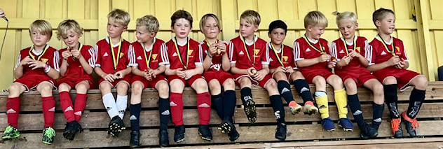
Tabergs SK P16
Föräldramöte 10 april 2024
Notes:
Filip och Elijah saknas på bilden, men så fin bild så tänkte den skulle upp. (Tror Filip var och spelade match med brorsans lag när bilden togs…)

Slide 2

Agenda
Presentation ledare
Sponsorhuset
Tabergs SK föreningspolicy
Säsongen 2024
Medlems- och träningsavgifter
Lagföräldrar
Lagkassa
Lagjobb

Slide 3
Ledare p16
Nina Marjavaara (Nikolajs mamma)
Emmelie Berglöf (Oskars mamma)
Fredrik Gren (Oskars pappa)
Dan Arvidsson Boij (Viggo B:s pappa)
Utbildning i vår: Svenska fotbollsförbundets tränarutbildning, SVFF D (24 h)

Slide 4


Slide 5
TABERGS SK
FÖRENINGSPOLICY
Tabergs SK är en förening där alla ska känna sig välkomna och trygga
Alla spelare ska få utvecklas i sin takt och känna glädje, gemenskap och tillfredsställelse
Alla spelare ska få delta lika mycket och prova på olika platser i laget
Träningen ska genomsyras av lek glädje och lärande
Generellt

Slide 6

TABERGS SK
FÖRENINGSPOLICY
Alltid använda ett vårdat språk och motverka alla typer av kränkande behandling, mobbing, trakasserier, hot, våld, övergrepp och diskriminering
Alltid uppträda respektfullt mot medspelare, motspelare och domare
Alltid uppträda på ett positivt sätt med stort hjärta för fotboll och TSK
Se och uppmärksamma alla spelare i laget
Tränarens ANSVAR

Slide 7

TABERGS SK
FÖRENINGSPOLICY
Använda ett vårdat språk och ta avstånd mot all form av mobbing, trakasserier, hot, våld, övergrepp och diskriminering
Vara uppmärksam på och följa ledarnas instruktioner under träning och match
Ha hög träningsnärvaro
Passa tider och meddela förhinder i god tid
Vara en god lagkamrat genom att uppmuntra och peppa medspelare
Alltid göra sitt bästa på träning och match
Uppträda respektfullt mot medspelare, motspelare och domare
Spelarens ANSVAR

Slide 8

TABERGS SK
FÖRENINGSPOLICY
Se till att ditt barn kommer i tid till träningar och matcher samt med rätt utrustning
Låt tränarna instruera under träning och match
Uppmuntra alla spelare i laget – både i med- och motgång
Inte kritisera eller fälla nedlåtande kommentarer om motståndare eller domare
Betala medlemsavgiften
I den mån du har möjlighet - hjälp föreningen med bilkörning, lotteriförsäljning m.m.
Vårdnadshavarens ANSVAR

Slide 9

Säsongen 2024
Truppen: 13 spelare idag, ev 14
Vi ska ha kul på träningarna!!
Mycket boll
Fokus på att förbättra passningsspelet
Alla spelar på alla positioner (målvakt bara om man vill)
Introducera ”fysträning”
Lagets mål under säsongen

Slide 10
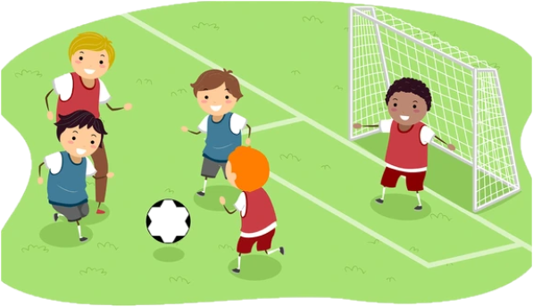
Säsongen 2024
Träning på konstgräs under söndagar i april
Från och med maj entimmes-träningar två gånger i veckan på Tabergs IP, plan C
Torsdagar kl. 17.30 – fokus på bollövningar, samarbete och matchspel
Söndagar kl. 16.30 – lite mer ”fysträning”, men även bollövningar och matchspel
Ingen söndagsträning de helger det är cupspel
Träningsupplägg
Notes:
Föräldrar är alltid välkomna på träningarna och det är bara kul att ni kommer och kikar på träningarna. Vi ber dock att föräldrar och syskon håller sig på andra sidan nätet när vi tränar.

Slide 11

Säsongen 2024
I år spelar vi 5 mot 5 på cuperna
Fyra cuper bokade under våren
5 maj Lira Lila-cupen
18 maj EkoCup
1 juni Barnarpscupen
15 juni Kabecupen
Vårsäsongsavslutning 15 juni på Kabecupen
Vårsäsongen
Notes:
Sista träningen för våren blir alltså torsdagen den 13 juni.

Slide 12

Säsongen 2024
Första höstträningen drar igång 15 augusti
En cup bokad under hösten
17 augusti Hagadagarna
Kan bli fler cuper under hösten, ev. Hammarskölden i Norrahammar, 31 aug
Planerar att träna åtminstone september ut på Tabergs IP. Kalendern är uppdaterad! (Inget pass 6 juni)
Tot: 18 pass på våren, 14 på hösten.
Höstsäsongen

Slide 13

Medlems- och träningsavgifter
Medlemsavgift 100 kr/barn eller 300 kr/familj
Träningsavgift 400 kr/barn
Medlems- och träningsavgift ska betalas senast den 30 april 2024
Mail har gått ut från föreningen med instruktioner – hör av er om ni inte har fått det
Medlemsavgift/träningsavgift går till licenser, försäkringar, material, planskötsel m.m.

Slide 14

LAGKASSA
Utöver medlemsavgifter har P16 en egen lagkassa som sköts av föreningens kassör
Tänkt att användas till extra material, rolig gemensam avslutning, kanske en viss ungdomscup om några år…

Slide 15

Lagföräldrar
Engagerade föräldrar som kan hjälpa till på cuper, med lagkassan och annat praktiskt runt omkring laget
Två frivilliga föräldrar behövs – vi går inte här ifrån innan vi har två ;)

Slide 16
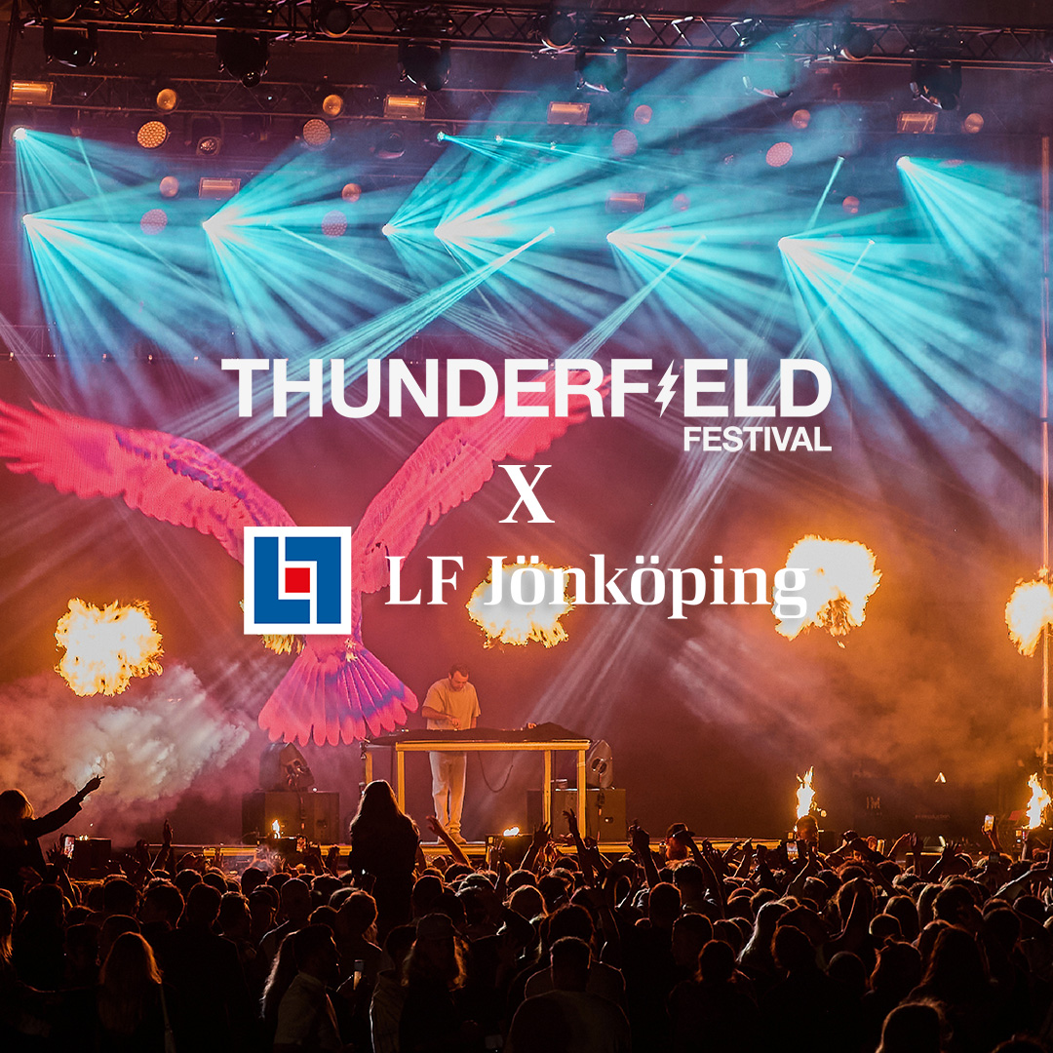
Lönsam jobbchans
TSK P16
UPPGIFT: Riva staket åt musikfestival
VAR: Ute på Elmiafältet
NÄR: Söndag 2 juni
TIDER: 09.00 – 15.00 (6 timmar)
ANTAL: 10 personer (vuxna)
LÖN: 150 kr/timme
FIKA: Ingår
VÅR KONTAKTPERSON: Dan
OM FESTIVALEN: Thunderfield.se
SUMMA: 9 000 kr in i lagkassan för oss!

